Slide 1
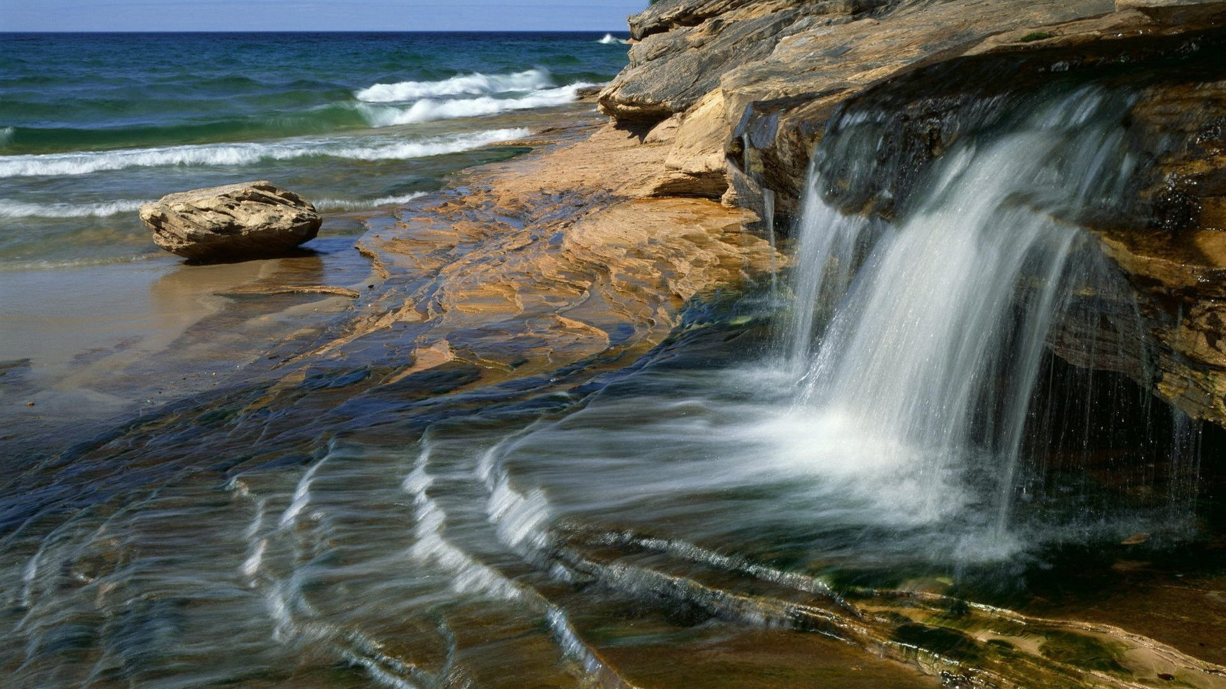
专题三
考点突破
考点二 了解并掌握常见的古代文化知识
——准确识记，合理推断

Slide 2

增加中华优秀传统文化的考核内容，积极培养和践行社会主义核心价值观，充分发挥高考命题的育人功能和积极导向作用。比如，在语文中增加古代文化知识的内容。
——教育部《关于2017年普通高考考试大纲修订内容的通知》

Slide 3

内容索引
Ⅰ 注重积累，准确识记
Ⅱ 了解试题特点，讲究解答方法

Slide 4
Ⅰ 注重积累，准确识记

Slide 5
1.下列关于古代文化知识的解说，不正确的一项是
A.“朔漠”，指北方的沙漠地区。如杜甫《咏怀古迹·其三》：“一去紫
台连朔漠，独留青冢向黄昏。”
B.“公车”，汉代官署名。因汉代曾用公家车马接送应举的人，后便以
“公车”泛指入京应试的举人。
C.“科举”，指历代封建王朝通过分科考试选拔官吏的一种制度，起源
于明代。
D.“书院”，唐宋至明清出现的一种独立的教育机构，是私人或官吏所
设的聚徒讲授、研究学问的场所。如岳麓书院、东林书院等。
答案
解析
“科举”起源于隋朝。

Slide 6
2.下列关于古代文化知识的解说，不正确的一项是
A.“重阳”，我国民间传统节日。《易经》将“九”定为阳数，两九相重，
故农历九月初九为“重阳”。旧时这一天有登高望远、赏菊赋诗、喝菊
花酒、插茱萸等习俗。
B.“拱”，两手在胸前相合，表示恭敬。如《论语·微子》：“子路拱而立。”
C.“晦”，指阴历每月的三十日，这是古代特定称谓纪日法中的一类，此
类纪日法还有朔、望、既望等。
D.“黥”，古代的一种刑罚，即墨刑，是古代五刑之一。即用刀刻犯人额
颊等处，再涂上墨，作为惩罚的标记。
答案
解析
“晦”应指阴历每月的最后一天。

Slide 7
3.下列关于古代文化知识的解说，不正确的一项是
A.“社日”，古代祭祀土神的日子。分春秋两次，一般在立春、立秋后
的第五个戊日。
B.“笞刑”，古代的一种刑罚，是一种用小荆条或小竹板抽打臀、腿、
背的刑罚，隋代定为五刑之一。
C.古代的纪时法比较特殊，如平旦、晡时、黄昏、人定等。按时间先后
来说，“人定”在“黄昏”之前。
D.“中国”，古代指我国中原地区或在中原地区华夏族建立的政权。
答案
解析
“人定”在“黄昏”后。

Slide 8
4.下列关于古代文化知识的解说，不正确的一项是
A.“海内”，古代传说我国疆土四面环海，故称国境之内为海内。如
《送杜少府之任蜀州》：“海内存知己，天涯若比邻。”
B.“六合”，指天地四方。如《过秦论》“履至尊而制六合”中的“六
合”就是这个意思。
C.“童试”，即童生试，是明、清两代参加科考的资格考试，包括县试、
府试和院试三个阶段。
D.“山东”，指泰山以东的地区。如《鸿门宴》“沛公居山东时，贪于
财货，好美姬”中的“山东”指的就是这个地区。
答案
解析
“山东”指的是崤山以东。

Slide 9
5.下列关于古代文化知识的解说，不正确的一项是
A.古代有很多地方都有别称，如南京又称建康、金陵、白下、石头城、
京口等。
B.“锱铢”，古代重量单位，一锱等于六铢，后用来比喻极细微的数量。
C.“关中”，指函谷关以西，秦故地。如《过秦论》“自以为关中之固”
中的“关中”指的就是这里。
D.“六部”，隋唐至清，中央行政机构分吏部、户部、礼部、兵部、刑
部、工部。这些部门各司其职，如礼部管理全国学校事务、科举考试
及藩属和外国之往来事。
答案
解析
“京口”是镇江的别称。

Slide 10
6.下列关于古代文化知识的解说，不正确的一项是
A.“户部”，中国古代官署名。明清时，户部掌管田地、户籍、赋税、
俸饷及一切财政事宜，长官为户部尚书，副职为左、右侍郎。
B.“教授”，职官名，宋、元以后府、州、县学的学官，掌管学校的考
核、测验等职务。
C.“嫡母”，是封建家庭中子女对亲生母亲的称呼。在古代，嫡妻所生
子女称作嫡出，而姬妾所生子女称作庶出。
D.“登极”，本指登上屋顶，后指皇帝即位。古代还有很多类似的词语，
生动形象地形容皇帝即位，如：践极、南面、荣登大宝等。
答案
解析
“嫡母”是妾生的子女对父亲的正妻的称呼。

Slide 11
精要点拨
1.明确范围，知晓途径
什么是文化知识？至今未有统一定义。且不管其定义如何，最要紧的是了解古代文化知识的范围。据目前较权威的说法，它应包括人的称谓、古代职官、天文历法、古代地理、科举制度、风俗礼仪、饮食器用、音乐文娱、文史典籍、目录辞书、古代数量词、古代计时单位、古代少数民族称谓、文化现象等。合起来总共主要有四大类(按照人教版高中语文必修5的说法)：天文地理、纪年纪时、姓名字号、礼仪制度。
应该说，古代文化知识浩如烟海，那么我们应从哪些途径去积累呢？

Slide 12
(1)教材内容及注释。这是最主要的途径，也是考试取材的主要途径。如《过秦论》中的地理方面的知识、《滕王阁序》关于官职方面的知识。
(2)人教版必修5“梳理探究”中的《古代文化常识》。
(3)平时做课外文言文中涉及的文化知识。
另外，要积累常见常用的文化知识，对那些冷僻、古怪的“知识”大可不必去识记。

Slide 13

2.分类积累，准确识记
古代文化知识面广量大，积累起来十分困难，这时特别需要分类归纳整理，如按照姓名称谓、官职科举、天文地理、宗法礼俗、历法刑法等类别归类，使内容繁多的文化知识形成条理清晰、层次清楚的知识“网络”，甚至可以采用表格分类记忆法。
归类固然重要，但识记尤其要准确，不可似是而非。如2016年全国卷考到了吏部、礼部的职责范围，这就需要明确“六部”的职责范围，否则，难以选对。尤其是文化知识中的人、时、地、职等要素要了然于胸。

Slide 14
Ⅱ 了解试题特点，讲究解答方法

Slide 15
1.下列关于古代文化知识的解说，不正确的一项是
A.进士是科举考试的最高功名，及第指科举考试应试中选。科举殿试时录取
分为三甲，分别赐“进士及第”“进士出身”“同进士出身”的称号。一
部分文人是进士出身，如王维；但仍有很多不是，比如李白、杜甫。
B.大理寺，官署名，掌刑狱案件审理。北齐为大理寺，历代因之，明清时期
与刑部、都察院并称为“三法司”。狄仁杰就曾在此任职。
C.服除，指守丧期满。古制规定父母、祖父母甚至兄弟姊妹去世，均要守丧，
是为丁忧，时间视亲疏而定；丁忧期间不能为官，已为官者则需停职守制。
D.擢，提升官职，其他如“除”“拔”“拜”也指官职的提升，“改”“徙”
“知”等都可以表示官职的变动，而“出”特指离京外调，“入”则指入京
为官。
答案
解析
“除”“拜”不用来表示官职升迁，只是指任命官职。

Slide 16
2.下列关于古代文化知识的解说，不正确的一项是
A.“嗣位”“即位”，特指皇帝登上皇位，表示此意思的词还有登基、禅
位、践祚等等。
B.古代常用纪年法有干支纪年法(十天干与十二地支两字相配，60年周而复
始)、王公即位年次纪年法、年号纪年法、年号干支兼用法、生肖纪年法
等。如“正统二年”中的“正统”是年号，这里采用的是年号纪年法。
C.“进士”，中国古代科举制度中，通过朝廷最后一级考试者。古代科举
考试按照等级次序先后分为院试、乡试、会试、殿试。
D.“谥号”“庙号”，唐朝以前对殁世的皇帝一般简称谥号，如汉武帝、
隋炀帝；唐朝以后，由于谥号的文字加长，则改称庙号，如唐太宗、宋
太祖等。
答案
解析
禅位：君王将帝位禅让给贤人或让位。不是皇帝登临皇位。

Slide 17
3.阅读下面的文言文，完成文后题目。
唐顺之，字应德，武进人。祖贵，户科给事中。父宝，永州知府。顺之生有异禀。稍长，博贯群籍。年三十二，举嘉靖八年会试第一，改庶吉士。座主张璁疾翰林，出诸吉士为他曹，独欲留顺之。固辞，乃调兵部主事。引疾归。久之，除吏部。

Slide 18
下列对文中加颜色词语的相关内容的解说，不正确的一项是
A.“嘉靖”是明世宗朱厚熜的年号，明朝使用这个年号共45年，是明朝
使用第二长的年号(最长的是万历)。
B.“会试”是中国古代科举制度中的中央考试。应考者为各省的举人及
国子监监生，录取者称为“进士”，第一名称为“会元”。
C.“翰林”是我国古代官名。它的由来可以一直追溯到唐朝。唐玄宗时，
从文学侍从中选拔优秀人才，充任翰林学士，专掌内命由皇帝直接发
出的极端机密的文件，如任免宰相、宣布讨伐令等。
D.“兵部主事”指兵部职方司，全称“职方清吏司”，是明清兵部四司
之一。掌理各省之舆图(地图)、武职官之叙功、核过、赏罚、抚恤及
军旅之检阅、考验等事。至清朝时，兼掌关禁、海禁。
答案
解析
录取者称为“贡士”。
参考译文

Slide 19
唐顺之，字应德，武进人。(唐顺之的)祖父唐贵，曾任户科给事中。(唐顺之的)父亲唐宝，做过永州知府。唐顺之颇有天赋。随着年龄的增长，他博览了众多的文献典籍。在三十二岁时，他参加了嘉靖八年的会试，荣登榜首，(以进士资格入翰林院)任庶吉士。曾为会试主考官的张璁与翰林学士们过不去，将诸位翰林学士调任其他部门，只想留唐顺之继续供职于翰林院。唐顺之坚决地辞却这一特别恩惠，于是调任兵部主事。(为此唐顺之)称病归家休养。过了一段时间，唐顺之被任命为吏部官员。

Slide 20
4.阅读下面的文言文，完成文后题目。
何攀，字惠兴，蜀郡郫人也。仕州为主簿。刺史皇甫晏为牙门张弘所害，诬以大逆。时攀适丁母丧，遂诣梁州拜表，证晏不反。故晏冤理得申。王濬为益州，辟为别驾。濬谋伐吴，遣攀奉表诣台，口陈事机，诏再引见，乃令张华与攀筹量进时讨之宜。濬兼遣攀过羊祜，面陈伐吴之策。攀善于将命，帝善之，诏攀参濬军事。及孙皓降于濬，而王浑恚于后机，欲攻濬。攀劝濬送皓与浑，由是事解。

Slide 21
下列对文中加颜色词语的相关内容的解说，不正确的一项是
A.“牙门”与“牙旗”一样，源起都有古人借猛兽利牙的图案彰显荣耀
和威武之意。
B.“丁母丧”是指遭逢母亲丧事。旧制，父母死后，子女要守丧，谓之
“丁忧”。
C.“征、辟”指征召布衣出仕，与“察茂才”“举孝廉”一样，是自上
而下选拔官吏的制度。
D.“诏”，告知之意，多用于上对下。先秦时代上级给下级的命令文告
称诏。秦汉以后，专指帝王的文书命令。
答案
解析
“察茂才”“举孝廉”与“征”“辟”不一样，是自下而上选拔官吏的制度。
参考译文

Slide 22
何攀，字惠兴，是蜀郡郫县人。在州任主簿。刺史皇甫晏被牙门张弘杀害，诬陷他谋反。当时适逢何攀正在为母亲守丧，于是(毅然)到梁州上奏章，证明皇甫晏没有谋反。所以皇甫晏的冤情得以申雪。王濬为益州刺史，征召他担任别驾之职。王濬谋划讨伐吴国，派遣何攀带着奏章到中央，口述计谋，诏令第二次接见，于是命令张华与何攀筹划讨伐事宜。王濬还派何攀拜访羊祜，当面陈述讨伐吴国的策略。何攀善于传命，皇帝爱惜他，让他参与王濬军事。等到孙皓向王濬投降，王浑却因为晚到一步而生气，想要攻打王濬。何攀劝王濬把孙皓送给王浑，由此矛盾化解。

Slide 23
精要点拨
1.了解试题特点
(1)随文命题，所考文化知识是附着在文中专用实词上的，实际上就是考查文言实词在文中的含义，只不过这个实词是专用的，含义是指向文化内涵的。
(2)难度不大，以识记为主。
(3)选择题型，“三正一负”，即使是负项(不正确的一项)，也是大部分正确，只是个别词语有误。因此，设误点极其细小。

Slide 24
2.掌握解答方法
(1)细心阅读，不放过任何一个词语。尤其关注词语中有关人、时、职(职务、职责范围)、名(名称)等相关因素，这是命题者设误的常见点。如2016年全国乙、丙两卷都是在“职”上设误，乙卷关于“有司”的解释，实际上是扩大了“有司”的职务范围；丙卷对“礼部”的解释，也扩大了职责范围，把本属户部的“土地、户籍”职责放在了礼部中。

Slide 25
(2)结合文本，合理推断
部分选项的设定与原文及相关背景有一定的逻辑关系，答题时可结合相关信息进行推断。如某选项中有“刺史，古代官名，自唐设立”的说法，而选自《南史》的阅读文本中有“(崔祖思)年十八，为都昌令，随州刺史垣护之入尧庙”的句子，可见“刺史”这一官职最晚也应出现在南朝，在唐朝之前，所以选项中“自唐设立”的说法显然是错误的。
(3)同做其他选择题一样，用好排除法和认定法。

Slide 26
本课结束
更多精彩内容请登录：www.91taoke.com

